Slide 1

«Педагогічна інтернатура: теорія та практика»
Світлана Чернякова, директор комунальної установи "Прилуцький центр професійного розвитку педагогічних працівників" Прилуцької міської ради Чернігівської області
Жовтень 2022р.
Світлана Чернякова

Slide 2

Нормативно-правова база
ЗАКОН УКРАЇНИ «Про освіту» https://zakon.rada.gov.ua/laws/show/2145-19#Text
Розділ I ЗАГАЛЬНІ ПОЛОЖЕННЯ
Стаття 1. Основні терміни та їх визначення
1. Для цілей цього Закону наведені терміни вживаються в такому значенні:
11) педагогічна інтернатура - система заходів, спрямованих на підтримку педагогічного працівника закладу освіти, призначеного на посаду вперше, у провадженні ним педагогічної діяльності та набутті (вдосконаленні) його фахової майстерності;
Розділ IV УЧАСНИКИ ОСВІТНЬОГО ПРОЦЕСУ
Стаття 23. Педагогічна інтернатура
1. Особи, які не мають досвіду педагогічної діяльності та приймаються на посаду педагогічного працівника, протягом першого року роботи повинні пройти педагогічну інтернатуру. Положення про педагогічну інтернатуру затверджується центральним органом виконавчої влади у сфері освіти і науки.
Світлана Чернякова

Slide 3


2. Педагогічна інтернатура організовується відповідно до наказу керівника закладу освіти, що видається в день призначення особи на посаду педагогічного працівника. Педагогічна інтернатура має передбачати заходи, що забезпечать здобуття та/або вдосконалення професійних компетентностей і педагогічної майстерності протягом першого року професійної діяльності педагогічного працівника, зокрема: супровід та підтримка у педагогічній діяльності з боку досвідченого педагогічного працівника (педагога-наставника); різні форми професійного розвитку (відвідування навчальних занять, опрацювання відповідної літератури тощо). 3. Виконання обов’язків педагога-наставника покладається на педагогічного працівника з досвідом педагогічної діяльності, як правило, не менше п’яти років за відповідною спеціальністю (такою самою або спорідненою предметною спеціальністю або спеціалізацією). 4. Відповідно до рішення керівника закладу освіти педагогічному працівникові за виконання обов’язків педагога-наставника призначається доплата у граничному розмірі 20 відсотків його посадового окладу (ставки заробітної плати) в межах фонду оплати праці закладу освіти.

Slide 4


2. ПОЛОЖЕННЯ «про педагогічну інтернатуру» затверджено наказом МОН від 25 жовтня 2021 року № 1128
Наказ набирає чинності з дня його офіційного опублікування!
Педагогічна інтернатура система заходів, спрямованих на підтримку педагогічного працівника закладу освіти, призначеного на посаду вперше, у провадженні ним педагогічної діяльності та набутті (вдосконаленні) його фахової майстерності впродовж першого року професійної діяльності під керівництвом досвідченого педагога наставника

Slide 5


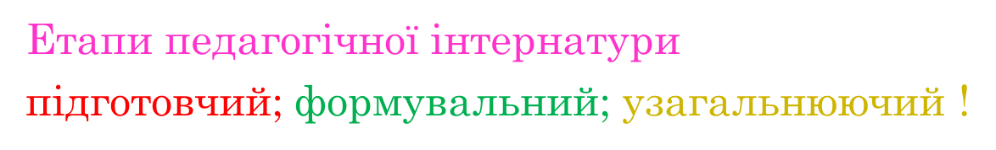
Основним завданням педагогічної інтернатури є:
створення системи професійно-педагогічної адаптації інтерна до умов педагогічної діяльності, формування сприятливого мікроклімату та відчуття соціально-психологічного комфорту, встановлення доброзичливих взаємовідносин із учасниками освітнього процесу;
набуття фахових компетентностей, педагогічної майстерності, формування професійної готовності інтерна до самостійної педагогічної діяльності;
формування поваги до професії і сумлінного ставлення до трудової діяльності;
формування інституту наставництва у закладах освіти, розвиток професійних спільнот педагогічних працівників.
Світлана Чернякова

Slide 6
Підготовчий етап
1.Наявність інтерна. (особи, які не мають досвіду педагогічної діяльності та приймаються на посаду педагогічного працівника, протягом першого року роботи повинні пройти педагогічну інтернатуру). ( ІНТЕРН)
2. Вибір педагогічного працівника, на якого покладається виконання обов’язків педагога – наставника. (ПЕДАГОГ- НАСТАВНИК)
3.Педагогічна інтернатура організовується відповідно до наказу керівника закладу освіти, що видається в день призначення особи на посаду педагогічного працівника. ( НАКАЗ )
4. Заповнення банку даних педагогічної інтернатури (педагога-наставника та інтерна) (БАНК- ДАНИХ)
5.Обов’язковим є створення Програми педагогічної інтернатури, яка укладається спільно педагогом-наставником та інтерном і затверджується керівником закладу. (ПРОГРАМА)
6.Педагогічнаінтернатура має передбачати заходи, що забезпечать здобуття та вдосконалення професійних компетентностей і педагогічної майстерності протягом першого року професійної діяльності педагогічного працівника-інтерна. (ЗАХОДИ в програмі; окремий ПЛАН ЗАХОДІВ; інший варіант)
Світлана Чернякова

Slide 7

Інтерн хто він?
Стаття 22 Закону України «Про повну загальну
середню освіту» від 16.01.2020 р.
інтерн - особа, яку призначено вперше на посаду педагогічного працівника.
На посади педагогічних працівників приймаються особи, які мають
педагогічну освіту, вищу освіту та/або професійну кваліфікацію,
вільно володіють державною мовою (для громадян України) або
володіють державною мовою в обсязі достатньому для спілкування
(для іноземців та осіб без громадянства), моральні якості, фізичний і
психічний стан яких дозволяють виконувати професійні обов'язки.
Перелік посад педагогічних працівників встановлюється Кабінетом
Міністрів України.
Педагогічні працівники закладів освіти приймаються на роботу за
трудовими договорами відповідно до вимог Закону України «Про
освіту» і законодавства про працю
Світлана Чернякова

Slide 8
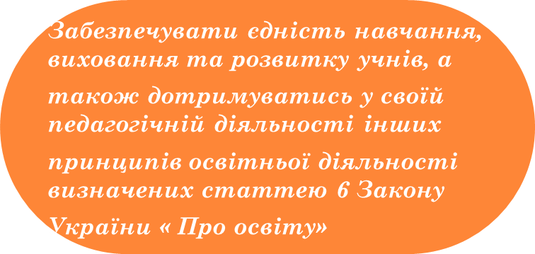



Педагогічний працівник зобов’язаний:
Виконувати обов язки , визначені Законом України «Про освіту»,
Законом України «Про повну загальну середню освіту», іншими
актами законодавства, установчими документами закладу освіти,
трудовим договором та/або їхніми посадовими обов'язками
Дотримуватись принципів дитиноцентризму та педагогіки
партнерства у відносинах з учнями та їхніми батьками

Slide 9
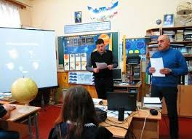
Обов’язки педагога-наставника:
здійснює супровід та підтримку
інтерна у його педагогічній діяльності,
має споріднену предметну
спеціалізацію з інтерном та досвід педагогічної роботи не менше 5 років. Педагогом-наставником може бути керівник закладу освіти або його заступник.
педагог –наставник сприяє
адаптації інтерна до педагогічної
діяльності
надає теоретичну та практичну
допомогу педагогу - інтерну
використовує різні форми
професійного розвитку (проведення
індивідуальних консультацій,
допомога у підготовці навчальних
занять, розробка дидактичних
матеріалів, підбір та опрацювання
відповідної літератури)
педагогу-наставнику призначається
доплата в межах 20% його посадового окладу (ставки заробітної плати) в межах фонду оплати праці закладу освіти
Світлана Чернякова

Slide 10
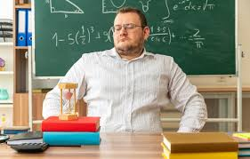
педагог-наставник
Заміна педагога- наставника
Відповідно до Профстандарту педагог - наставник повинен володіти:
Проводиться відповідно до наказу керівника закладу освіти у разі:
звільнення або переведення педагога-наставника з посади педагогічного працівника;
письмової відмови педагога-наставника від виконання своїх обов’язків;
довготривалої відсутності педагога-наставника на робочому місці з поважних причин (хвороба, сімейні обставини тощо);
обґрунтованої заяви інтерна щодо заміни педагога-наставника.
Такими компетентностями:
✓ Здатністю до навчання впродовж
життя (Д2)
✓ Рефлексивною компетентністю (Д3).

Slide 11
НАКАЗ «Про організацію педагогічної інтернатури»
Строк педагогічної інтернатури становить один рік, що відраховується від дати видання наказу про організацію проведення педагогічної інтернатури. До строку педагогічної інтернатури включається період тимчасової непрацездатності інтерна та час його перебування у відпустці
містить інформацію про інтерна та педагога- наставника, зазначається строк проходження педагогічної інтернатури)

Slide 12


Програма педагогічної інтернатури
Програма педагогічної інтернатури - документ, що передбачає комплекс заходів щодо забезпечення формування та/або розвитку компетентностей, рівня педагогічної майстерності, що укладається педагогом-наставником спільно з інтерном та затверджується наказом керівника закладу освіти.
Передбачає теоретичну та практичну допомогу інтерну, що спрямована на розвиток професійних компетентностей.

Slide 13

Програма педагогічної інтернатури
ознайомлення з нормативно-правовими актами, що визначають особливості діяльності закладу освіти, організації освітнього процесу, посадові обов’язки педагогічного працівника;
застосування сучасних методик і технологій (використання предметних знань в освітньому процесі, добору та використання доцільних форм, методів, технологій та засобів навчання й оцінювання, орієнтування в інформаційному просторі, розвитку мовно-комунікативної компетентності в учнів, пошуку, оцінювання інформації та застосування її в професійній діяльності, використання відкритих ресурсів, інформаційно-комунікаційних та цифрових технологій в освітньому процесі тощо);
партнерської взаємодії між учасниками освітнього процесу (визначення ефективних способів комунікацій з педагогічними працівниками, батьками (законними представниками) та учнями, врахування в освітньому процесі вікових, психолого-педагогічних та індивідуальних особливостей учнів);

Slide 14

формування мотивації та організації пізнавальної діяльності учнів (управління емоційними станами, активне залучення батьків до освітнього процесу на засадах партнерства, координація взаємодії між учасниками освітнього процесу з метою надання додаткової підтримки учням тощо);
організації здорового, безпечного, розвивального, інклюзивного освітнього середовища (забезпечення сприятливих умов в освітньому середовищі залежно від індивідуальних потреб, можливостей, здібностей та інтересів учнів, проектування осередків навчання, виховання та розвитку учнів в освітньому середовищі, здійснення профілактичних заходів щодо збереження життя та здоров’я учнів, попередження і протидії булінгу, різним проявам насильства тощо);
управління освітнім процесом (планування освітнього процесу залежно від мети, індивідуальних особливостей учнів, особливостей діяльності закладу освіти, прогнозування результатів освітнього процесу, організація різних форм навчальної та пізнавальної діяльності учнів, здійснення оцінювання результатів навчання учнів);
дотримання академічної доброчесності, запобігання і протидії булінгу (цькуванню) та порушенню гідності дітей, формування в них культури нетерпимості до проявів дискримінації та корупції.

Slide 15

Формувальний етап
Організація та проведення заходів
педагогічної інтернатури:
проведення індивідуальних консультацій, наставницьких бесід з інтерном;
допомога у підборі відповідної літератури, підготовці навчальних занять, розробленні дидактичних матеріалів тощо;
взаємовідвідування навчальних занять, відвідування уроків
досвідчених педагогічних працівників;
здійснення моніторингу результатів навчання учнів;
участь у тренінгах, навчальних семінарах з методичних питань, творчих звітах педагогічних працівників;
вивчення досвіду кращих педагогів шляхом аналізу їх вебсайтів, вебресурсів професійних спільнот, а також періодичних професійних видань;
залучення інтерна до партнерської взаємодії з науковими,
науково- педагогічними та педагогічними працівниками, участі
в професійних спільнотах педагогічних працівників;
- психологічний супровід інтерна.
Світлана Чернякова

Slide 16
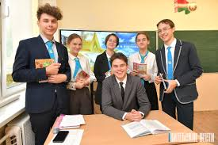
Основні заходи педагогічної інтернатури
Заходи педагогічної інтернатури можуть здійснюватися безпосередньо в закладі освіти, а також, за наявності технічних можливостей, дистанційно в режимі відеоконференцій або аудіоконференцій.
За погодженням інтерна, педагога-наставника та керівника відповідного закладу освіти або його заступника конкретні заходи інтернатури можуть бути уточнені без внесення змін до її програми.

Slide 17
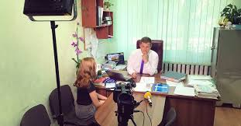
3 метою виконання програми педагогічної інтернатури керівник закладу освіти:
створює необхідні умови в закладі освіти, що сприяють проходженню педагогічної інтернатури;
знайомить інтерна з напрямами діяльності закладу освіти, правилами внутрішнього трудового розпорядку, правилами охорони праці й техніки безпеки, правами та обов’язками, зазначеними в посадовій інструкції педагогічного працівника тощо;
координує діяльність педагога-наставника та інтерна.

Slide 18
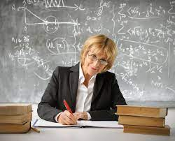
3 метою виконання програми педагогічної інтернатури педагог- наставник:
узгоджує з інтерном час та місце проведення заходів педагогічної інтернатури;
особистим прикладом сприяє загальнокультурному та професійному розвитку інтерна;
здійснює наставницьку підтримку, сприяє адаптації інтерна до педагогічної діяльності, знайомить із традиціями закладу освіти, особливостями організації освітнього процесу;
виявляє професійні, методичні проблеми під час реалізації інтерном освітнього процесу та сприяє їх вирішенню.

Slide 19

У рамках проходження інтернатури інтерн:
виконує обов’язки згідно з посадовою інструкцією та обов’язки, покладені на нього трудовим договором і правилами внутрішнього розпорядку, визначені установчими документами закладу освіти;
організовує освітній процес із урахуванням психолого-фізіологічних, вікових особливостей учнів, специфіки навчального предмета (інтегрованого курсу);
працює над набуттям компетентностей зі спеціальності (предметної спеціальності, спеціалізації), педагогіки, психології, необхідних для забезпечення процесу навчання, виховання і розвитку особистості, у тому числі осіб з особливими освітніми потребами, здійснення моніторингу педагогічної діяльності та аналізу педагогічного досвіду, проведення освітніх вимірювань, застосування освітніх технологій і методів навчання, ефективних способів взаємодії між усіма учасниками освітнього процесу;
самостійно обирає форми, види, напрями та суб’єктів надання освітніх послуг з підвищення кваліфікації;
бере участь у засіданнях професійних спільнот педагогічних працівників, семінарах, практикумах, тренінгах, вебінарах, майстер-класах з метою вдосконалення педагогічної майстерності, обговорення багатьох важливих професійних проблем тощо.

Slide 20

Шляхи вирішення проблем між педагогом–наставником та інтерном
Куди має право звернутися із проблемою чи скаргою молодий педагог (інтерн) або досвідчений педагог-наставник?
Для початку варто звернутися усно чи письмово до керівництва освітнього закладу за місцем роботи. А у разі не вирішення проблеми варто звернутися до органу управління освіти місцевої ради чи облдержадміністрації.

Slide 21

Набуття компетентностей
Структура професійного стандарту вчителя
1. Загальні відомості. Умови праці, умови допуску до професійної діяльності тощо.
2. Навчання та професійний розвиток.
3. Основні документи, що регулюють професійну діяльність.
4. Перелік та опис трудових функцій.
5. Загальні та професійні компетентності.
6. Орієнтовні описи професійних компетентностей вчителя відповідно до категорій.
ПРОФЕСІЙНИЙ СТАНДАРТ ВЧИТЕЛЯ (наказ Мінсоцполітики від 23.12.2020 року № 2736) «Вчитель початкових класів закладу загальної середньої освіти» «Вчитель закладу загальної середньої освіти» «Вчитель з початкової освіти (з дипломом молодшого спеціаліста)» https://zakon.rada.gov.ua/rada/show/v2736915-20#Text
Світлана Чернякова

Slide 22
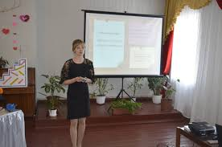
Загальні компетентності вчителя
1. ГРОМАДЯНСЬКА. Здатність діяти відповідально і свідомо на засадах поваги до прав та свобод людини та громадянина, реалізувати свої права та обов'язки усвідомлювати цінності громадянського суспільства та необхідність його сталого розвитку.
2. ЛІДЕРСЬКА. Здатність до прийняття ефективних рішень у професійній діяльності та відповідального ставлення до обов'язків мотивування людей до досягнення спільної мети.
3. ПІДПРИЄМНИЦЬКА. Здатність до генерування нових ідей, виявлення та розв язання проблем, ініціативності та підприємливості.
4. КУЛЬТУРНА. Здатність виявляти повагу та цінувати українську національну культуру, багатоманітність і мультикультурність у суспільстві здатність до вираження національної культурної ідентичності та творчого самовираження.
5. СОЦІАЛЬНА. Здатність до міжособистісної взаємодії, роботи в команді, спілкування з представниками інших професійних груп різного рівня.
Світлана Чернякова

Slide 23

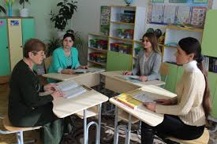

Професійні компетентності вчителя
1. мовно-комунікативна;
2. предметно-методична;
3. інформаційно-цифрова;
4. психологічна;
5. емоційно-етична;
6. педагогічне партнерство;
7. інклюзивна;
8. здоров’язбережувальна;
9. проєктувальна;
10. прогностична;
11. організаційна;
12. оцінювально-аналітична;
13. інноваційна;
14. рефлексивна;
15. здатність до навчання впродовж життя.
Детальніше за покликанням:
http://osvita.ua/legislation/Ser_osv/78704
Світлана Чернякова

Slide 24
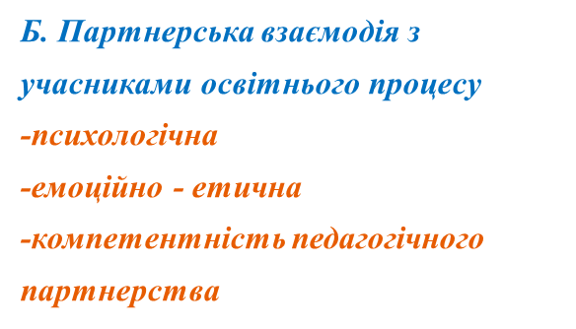
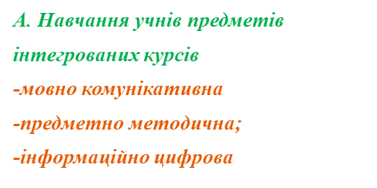
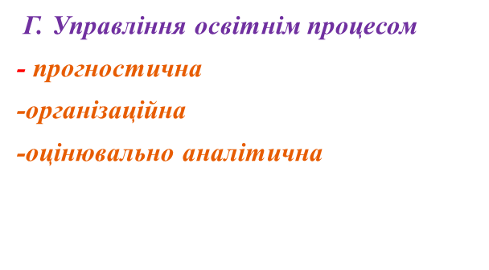
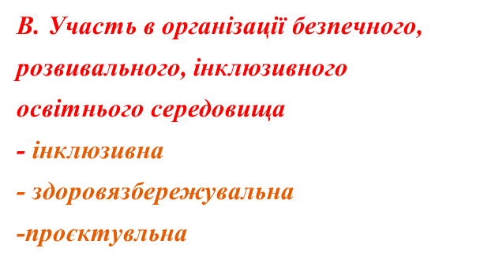

Опис трудових функцій та відповідних професійних компетентностей
Д. Безперервний
професійний розвиток
- інноваційна
- рефлексивна
- здатність до навчання впродовж життя
Світлана Чернякова

Slide 25

Кодифікація Профстандарту
Трудові функції | Безперервний професійний розвиток | Д
Компетентності | Здатність до навчання впродовж життя | Д2.
Здатності | Здатність взаємодіяти з іншими вчителями на засадах партнерства та підтримки Д 2.2. | Д 2.2.
Знання | Особливості організації різних форм професійної підтримки та допомоги вчителям Д2.2.31 | Д2.2.31
Уміння | На основі визначених професійних потреб і запитів учителів забезепечувати їх підтримку в організації освітнього процесу набутті вдосконаленні ними педагогічної майстерності самооцінюванні професійної діяльності | Д2.2.У1

Slide 26
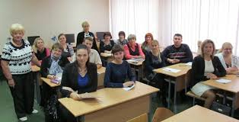

Узагальнюючий етап
ЗВІТ ПРО ВИКОНАННЯ ПРОГРАМИ ПЕДАГОГІЧНОЇ ІНТЕРНАТУРИ заслуховується на засіданні педагогічної ради.
Спільний звіт інтерна та педагога-наставника про результати виконання програми педагогічної інтернатури на засіданні педагогічної ради або кожен звітує окремо.
За результатами звіту приймається рішення та можуть надаватися рекомендації інтерну щодо подальших напрямів професійного розвитку, що відображається у відповідному наказі керівника закладу освіти.
Світлана Чернякова

Slide 27
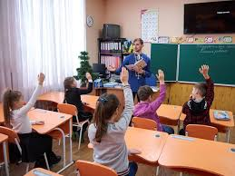

Практикум
Проєкт наказу
«Про організацію педагогічної інтернатури»
«Програма педагогічної інтернатури»
Банк даних педагогічної інтернатури (педагога-наставника та інтерна)

Slide 28

Використані джерела
1. ЗАКОН УКРАЇНИ «Про освіту».
2. ПОЛОЖЕННЯ «про педагогічну інтернатуру» затверджено наказом МОН від 25 жовтня 2021 року № 1128.
3.ПРОФЕСІЙНИЙ СТАНДАРТ ВЧИТЕЛЯ (наказ Мінсоцполітики від 23.12.2020 року № 2736) «Вчитель закладу загальної середньої освіти».
4. Smart кейс педагога інтерна 2021 – 2022 презентація КУ «Центр професійного розвитку педагогічних працівників Вінницької міської ради» https://mmk.edu.vn.ua/uploads/images/articles/english/2020-2021/Alla/%D0%A1%D0%B5%D0%BC%D1%96%D0%BD%D0%B0%D1%80%20%D0%B4%D0%BB%D1%8F%20%D1%96%D0%BD%D1%82%D0%B5%D1%80%D0%BD%D1%96%D0%B2%2020.10.21/Smart-%D0%BA%D0%B5%D0%B9%D1%81%20%D0%BF%D0%B5%D0%B4%D0%B0%D0%B3%D0%BE%D0%B3%D0%B0-%D1%96%D0%BD%D1%82%D0%B5%D1%80%D0%BD%D0%B0%202021-2022.pdf

Slide 29

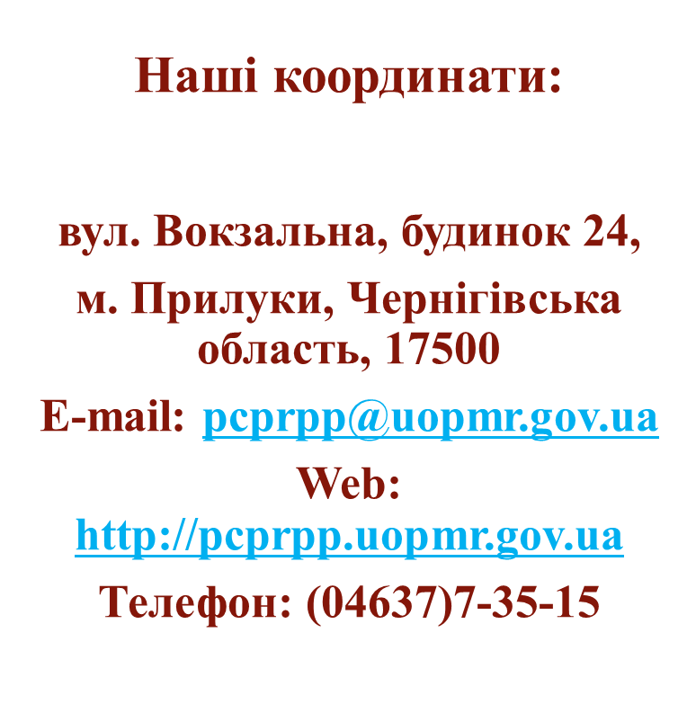
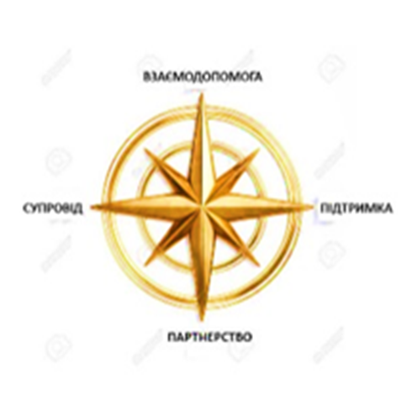
Науково-методична підтримка організації заходів педагогічної інтернатури
Науково-методичну підтримку організації заходів педагогічної інтернатури можуть здійснювати:
заклади вищої та післядипломної педагогічної освіти;
наукові, науково-методичні та методичні установи;
центри професійного розвитку педагогічних працівників.
Світлана Чернякова

